Slide 1
유아기 놀이
다문화가족 이중언어환경조성을 위한
부모-자녀 놀이활동
1. 어떤 동물일까요?

Slide 2

준비해 주세요 : 동물그림카드, ‘ 동물흉내’ 악보
1. ‘동물흉내’ 노래를 아이와 함께 몸으로 흉내 내며 불러 봅니다.
‘동물흉내’ 노래를 불러보자
어떤 동물이 나오니?
오리, 염소, 돼지, 소를 몸으로 흉내 내며 불러보자.
2. ‘동물흉내’ 노래에 나오는 동물을 엄마가 몸으로 표현하는 것을
보고 아이가 그림카드로 알아맞히는 게임을 해 봅니다.
노래에 나오는 동물 그림들이 여기 있네.
이것은 염소, 오리, 돼지 소네.
엄마가 흉내 내는 동물을 집어보렴.
그래, 오리란다. 잘했어!

Slide 3
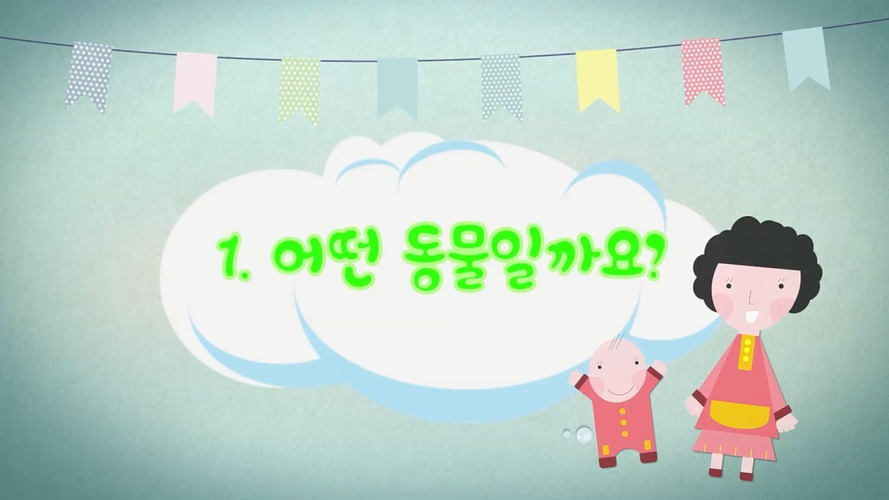
3. ‘동물흉내’노래를 엄마의 모국어로 바꿔서 부르며,
동물의 특징을 몸으로 표현해봅니다
나는 엄마 동물이고 너는 아기 동물이야
엄마 나라 말로 동물흉내 노래를 엄마랑 함께 불러보자.
화면을 클릭하여
함께 영상을 볼까요?

Slide 4
알아두세요
동물 그림은 아이와 함께 잡지나 신문에서 찾아 오리거나
그려서 준비합니다.
동물 알아맞히는 게임을 할 때 엄마는 노래에 나오는
동물들을 몸짓과 엄마의 모국어로 소리를 표현해 줍니다.
아이들은 동물들을 몸으로 흉내내는 것을 아주 좋아합니다.
엄마 동물이 되어 함께 놀이합니다.
아이가 동물 그림 카드를 볼 수 있도록 바닥에 펼쳐 놓고,
엄마의 모국어로 이름을 말해 줍니다.

Slide 5
이렇게도 놀아주세요
노래를 부르며 엄마 동물이 하는 행동을
아기 동물이 따라하게 해 봅니다.
엄마의 모국어로 다른 동물들[호랑이(어흥어흥),
강아지(멍멍), 토끼(깡충깡충), 개구리(개굴개굴),
거북이(엉금엉금)] 등의 이름과 소리, 동물모습
흉내 내기도 함께 해봅니다.

Slide 6
아빠와 엄마가 짝을 이루어 동물흉내내기 시범을
아이에게 먼저 보여줍니다.
아이가 흥미를 갖고 놀고 싶어하면 아이와 함께
동물 흉내내기 역할을 바꾸어 가면서 놀이를 해 봅니다.
엄마의 모국어를 아이에게 들려주세요
동물 :
흉내 :
오리 :
염소 :
돼지 :
소 :

